Slide 1
Jeu de course multijoueur en 2d
Checkpoint 1
Juan Kerber & Stéphane Pacheco

Slide 2
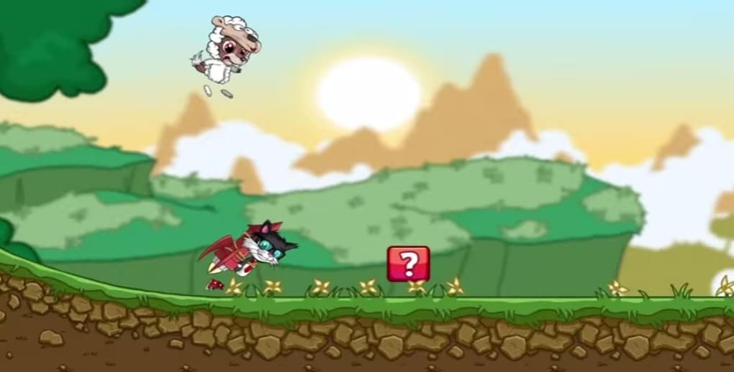
Introduction

Slide 4
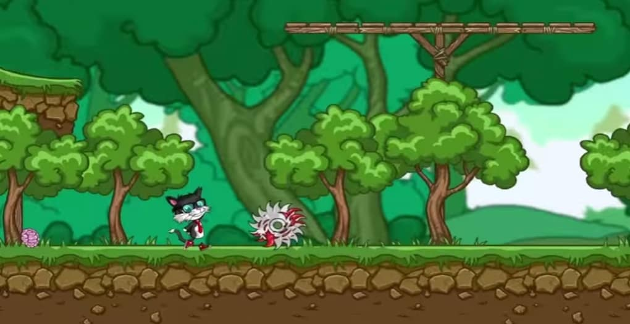

Slide 5
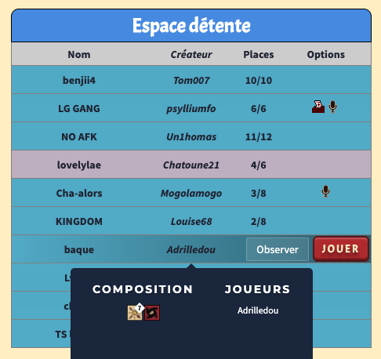

Slide 6
SCHEMAS

Slide 7
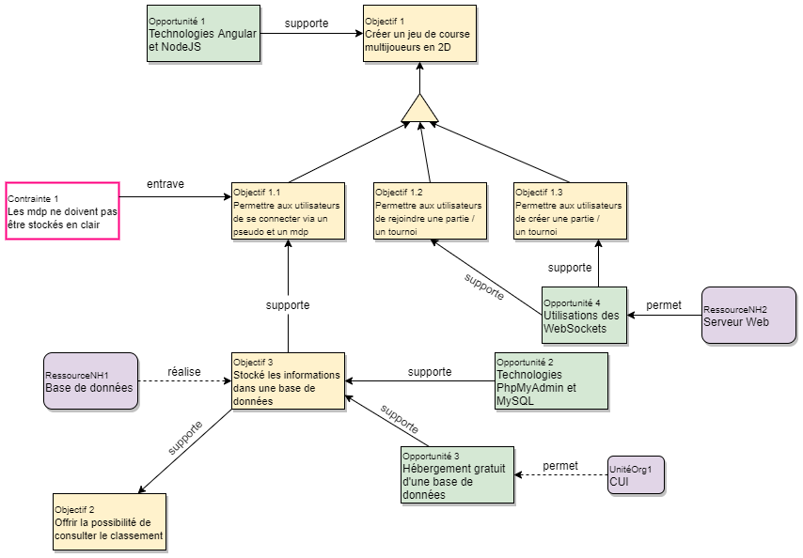

Slide 8
Exigences
Exigences fonctionnelles
Possibilité de créer un compte
Possibilité de se connecter
Possibilité de consulter le classement général
Possibilité de consulter l’historique des parties/tournois
Possibilité de créer/rejoindre un(e) partie/tournoi
Possibilité de jouer au jeu
Exigences non-fonctionnelles
L’utilisateur se connecte à l’aide d’un nom d’utilisateur et d’un mot de passe
Il faut donner un nom à sa partie/tournoi à la création
L’utilisateur peut rejoindre une partie/tournoi via une liste des parties/tournois disponibles
Boutons sauter/se baisser/attaquer

Slide 9
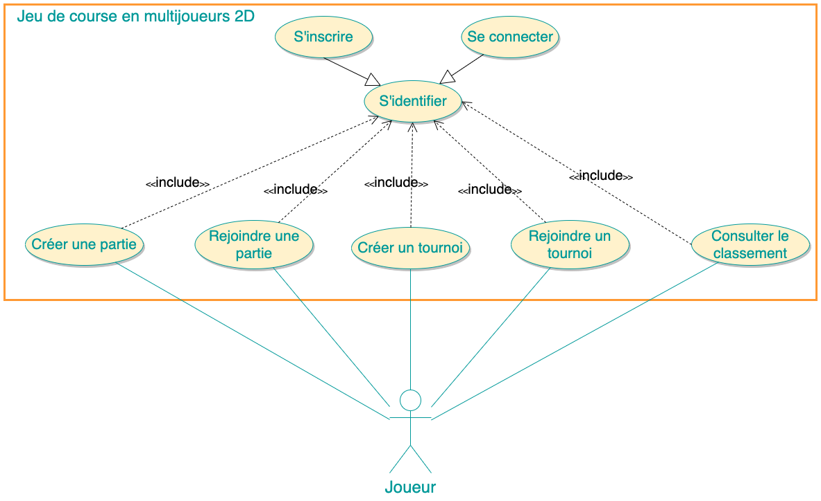

Slide 10
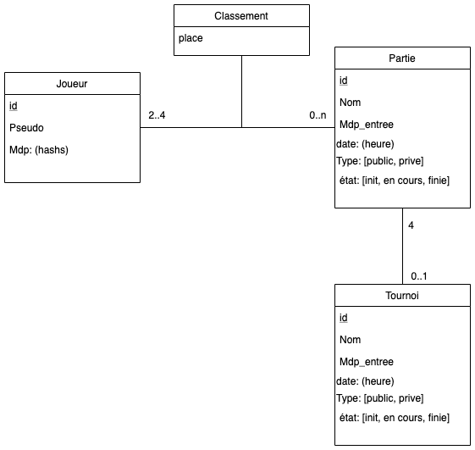

Slide 11
